Slide 1
Diverticulose colique et diverticulite aigüe du sigmoïde
Dr A. Pasquer
UE Hépato-gastro-entérologie
Item 286

Slide 2
Déclaration de liens d’intérêt
Conformément à l’article L.4113-13 du code de la santé publique, les membres des professions médicales qui ont des liens avec des entreprises ou établissements produisant ou exploitant des produits de santé ou avec des organismes de conseil intervenant sur ces produits sont tenus de faire connaître ces liens au public lorsqu'ils s'expriment sur lesdits produits lors d'une manifestation publique, d'un enseignement universitaire ou d'une action de formation continue ou d'éducation thérapeutique.
Nom de l’organisme (organisme produisant ou exploitant des produits de santé ou organisme de conseil intervenant sur ces produits) | Nature du lien Conventions - préciser : avantages (don de matériel, hospitalité...) rémunérations (sommes versées en contrepartie de la réalisation d’un travail ou d’une prestation / ex : activités de recherche, essais cliniques, participation à un congrès, action de formation…) Autres : membre d’un conseil scientifique… | Année (remonter sur 5 ans ?)
AUCUN | AUCUN | AUCUN
ACCOMPANY
CREATE SHARE

Slide 3
OBJECTIFS
Rang | Intitulé
A | Diverticule, Diverticulose, Diverticulite, Diverticulite compliquée (abcès, péritonite, fistule, hémorragie, sténose)
B | Connaitre l'incidence de la diverticulose et histoire naturelle
B | Connaitre la physiopathologie de la maladie diverticulaire et de ses complications
A | Savoir diagnostiquer un Diverticule, Diverticulose, Diverticulite, Diverticulite compliquée
A | Connaitre le diagnostic différentiel de la Diverticule, Diverticulose, Diverticulite, Diverticulite compliquée
A | Identifier les signes de gravité des 2 urgences compliquant une maladie diverticulaire : une péritonite perforée et
B | Connaitre les facteurs de risque de complication
B | Connaitre l'indication des examens d'imagerie dans la maladie diverticulaire et ses complications
B | Connaitre la sémiologie radiologique de la diverticulose et de ses complications
A | Connaitre les principes de la prise en charge médicale d'une diverticulite aiguë non compliquée
B | Connaitre la prise en charge médicale initiale d'une diverticulite aiguë compliquée
A | Connaître les indications d'une prise en charge chirurgicale d'une maladie diverticulaire et de ses complications

Slide 4
PLAN
Définitions, anatomie
Epidémiologie, physiopathologie
Prise en charge de la diverticulose non compliquée
Complications de la diverticulose

Slide 5
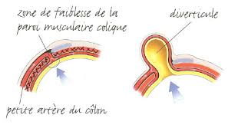
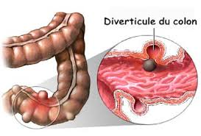
Définitions
Un diverticule = hernie acquise de la muqueuse et de la sous-muqueuse à travers une zone de faiblesse de la paroi musculaire de l’intestin
Une diverticulose = maladie diverticulaire caractérisée par la présence de diverticules sur le côlon
= asymptomatique
Prédomine sur le côlon sigmoïde
(5% dans le côlon droit)

Slide 6
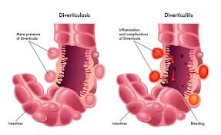
Définitions
Une diverticulite sigmoïdienne = sigmoïdite
= inflammation étendue d’un ou plusieurs diverticules sigmoïdiens
= une des formes compliquées de la diverticulose

Slide 7
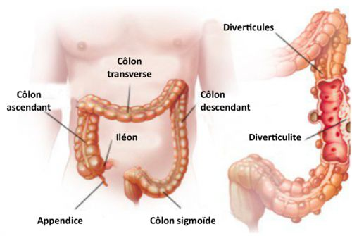
Anatomie

Slide 8
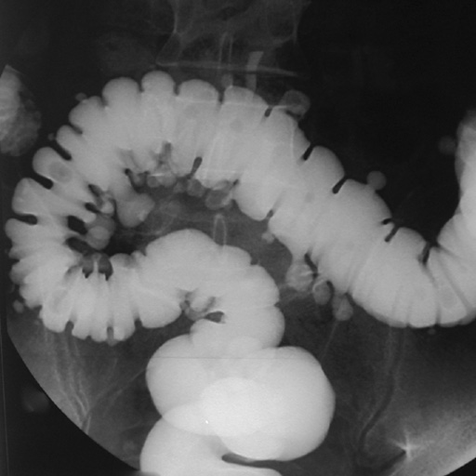
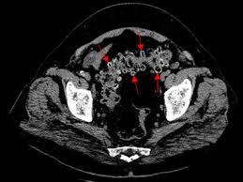
Anatomie et imagerie
Lavement radioopaque
Scanner, coupe transversale

Slide 9
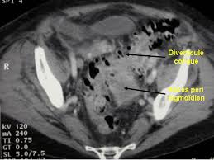
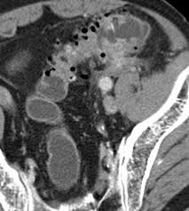
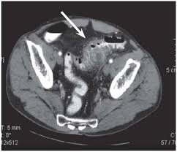
Anatomie et imagerie
Coloscanner à l’eau
Inflammation et abcès

Slide 10
PLAN
Définitions, anatomie
Epidémiologie, physiopathologie
Prise en charge de la diverticulose non compliquée
Complications de la diverticulose

Slide 11
Epidémiologie
Prédomine dans les pays développés avec régime alimentaire occidental, riche en viande et féculents et pauvre en fibres
Obésité = facteur de risque
↘ incidence chez les végétariens
Rare avant 30 ans, augmente avec l’âge (> 50% chez les plus de 70 ans)

Slide 12
Physiopathologie de la diverticulose
Incomplètement connue
Plusieurs hypothèses:
↗ contractions musculaires prolongées coliques
↗pression intraluminale
hernies muqueuses
Anomalie primitive ou acquise des bandelettes coliques jouant le rôle de soutien de la couche musculaire circulaire (augmentation des dépôts d’élastine)

Slide 13
Physiopathologie de la diverticulite
Inflammation secondaire à l’érosion muqueuse du diverticule par un fécalithe → Rupture de la barrière épithéliale digestive → Translocation bactérienne
Hyperplasie lymphoïde à la base du diverticule avec lésions ischémiques localisées
Inflammation et infection péricolique et de la graisse mésentérique jusqu’ à l’abcès
Pas de facteur prédictif à la survenue de la diverticulite chez les patients avec diverticulose

Slide 14
PLAN
Définitions, anatomie
Epidémiologie, physiopathologie
Prise en charge de la diverticulose non compliquée
Complications de la diverticulose

Slide 15
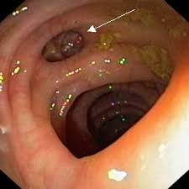
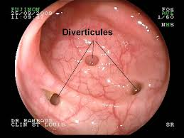
Diverticulose non compliquée
Découverte fortuite
Coloscopie
pour symptômes digestifs / dépistage
Imagerie (scanner ++)
Asymptomatique
Pas de traitement

Slide 16
Diverticulose non compliquée
Prévention primaire de la diverticulite ?
Pas recommandé d’enrichir son régime en fibres
Pas recommandé de réaliser une décontamination bactérienne du TD
Pas d’impact d’une ↗activité physique, ↘alcool, caféine ou tabac
Impossible de prédire le risque de 1ère poussée de diverticulite

Slide 17
PLAN
Définitions, anatomie
Epidémiologie, physiopathologie
Prise en charge de la diverticulose non compliquée
Complications de la diverticulose

Slide 18
Types de complications de la diverticulose
Diverticulites (= inflammation, infection):
Simples: poussée de sigmoïdite
Compliquées, « aiguës »:
abcès
péritonite purulente / stercorale
Compliquées, « chroniques »:
Fistules colo-vésicales ou colo-vaginales
Sténose inflammatoire sigmoïdienne
Hémorragies diverticulaires

Slide 19
Diverticulite simple = poussée de sigmoïdite
Terrain: Rare avant 30 ans, risque maximal entre 60 et 70 ans
Symptomatologie:
Douleurs en FIG, parfois à droite si boucle sigmoïdienne longue: Diagnostic Différentiel = appendicite
Constipation fréquente
A l’examen clinique:
Fièvre ou fébricule (rarement > 39°C sauf complication)
Défense abdominale, douleur à la décompression brutale de la FIG (=signes d’irritation péritonéale)
« appendicite à gauche »

Slide 20
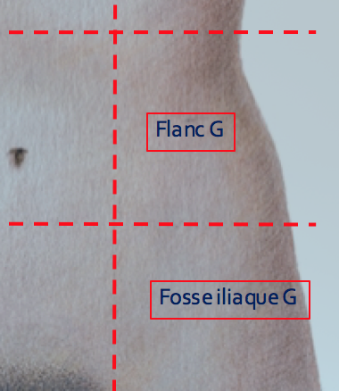
Diagnostics différentiels – Douleur flanc / FIG
Hernie inguinale étranglée
Colique néphrétique
Grossesse extra-utérine
Torsion d’annexe / fibrome utérin
Hématome du psoas
Cancer du colon en occlusion
Volvulus du sigmoïde
NON
Fièvre ?
Diverticulite sigmoïdienne
Cancer du colon surinfecté
Colite infectieuse (salmonelle, shigelle, campylobacter…)
Colite inflammatoire (Crohn, RCH)
Pyélonéphrite aiguë
Salpingite aiguë
OUI

Slide 21
Diverticulite simple = poussée de sigmoïdite
Examens paracliniques à demander en urgence:
=
Biologie
NFS : hyperleucocytose
Créatininémie en vue d’un scanner
CRP ↗
BU +/- ECBU (DD)
Scanner abdominal avec Injection de PC +++
3 signes :
Présence de diverticules colique
Épaississement de la paroi colique > 4mm
Infiltration de la graisse péricolique
Eliminer les diagnostics différentiels
Révèle une complication

Slide 22
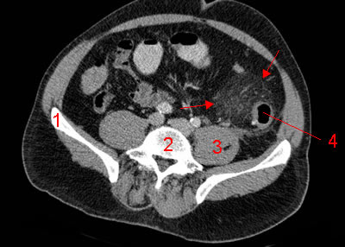
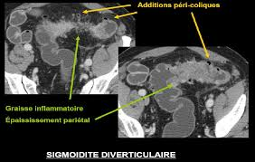
Diverticulite simple = poussée de sigmoïdite
Infiltration de la graisse péricolique témoignant de l’inflammation

Slide 23
Diverticulite simple = poussée de sigmoïdite
Examens paracliniques non indiqués:
Échographie abdominale: opérateur dépendant, difficile d’évaluer la gravité pour le clinicien, problème d’échogénicité
ASP
IRM
Examens +/- contre indiqués
Coloscopie
Lavement radio-opaque
→ Risque d’aggravation et de perforation

Slide 24
Diverticulite simple = poussée de sigmoïdite
Coloscopie à distance
Recommandations de la HAS 2017
PAS de coloscopie précoce en phase aigue
Pas de coloscopie systématique au décours d’une poussée non compliquée (hors indication de dépistage de cancer colorectal)
Recommandée en cas de poussée compliquée A DISTANCE de l’épisode infectieux

Slide 25
Diverticulite simple : Prise en charge (HAS 2017)
* alimentation non restrictive (reco HAS)
Si non réponse au traitement symptomatique
* Antibiothérapie orale ambulatoire, active sur germes aérobies (BGN, entérocoques) et anaérobies du côlon: Pénicilline A + inhibiteur Bêta-Lactamase
ou si allergie: Fluoroquinolone (Ofloxacine)
ou Dérivé nitro-imidazolé (Métronidazole)
Durée de 7 jours

Slide 26
Diverticulite simple : Prise en charge
En pratique: Critères d’ hospitalisation:
Patient hyperalgique, signes d’irritation péritonéale
TA ≤ 100 mmHg, FR ≥22/mn, confusion
Hydratation orale impossible, intolérance alimentaire
Absence d’amélioration après 48 à 72h de ttt ambulatoire
Terrain fragilisé, polypathologique (polyvasculaire, immunodéprimé, grossesse….)
Signes de gravité scannographique: abcès, perforation, …

Slide 27
A Retenir – Diverticulite simple
Clinique
Douleurs FIG avec défense
Fièvre
Troubles du transit
Paraclinique
Sd inflammatoire biologique
Scanner +++
Diverticules, épaississement parois, graisse infiltrée
Traitement
Sans antécédent
Traitement symptomatique
Si échec : ATB per os 7 jours
Si ASA>3, immuonodéprimé, enceinte, signes de gravité
Hospitalisation
ATB IV 7 jours

Slide 28
Diverticulites compliquées, « aiguës »
Gravité de l’infection péritonéale au cours des diverticulites
= évaluée par la classification de HINCHEY
Pneumopéritoine
Épanchement en péritoine libre

Slide 29
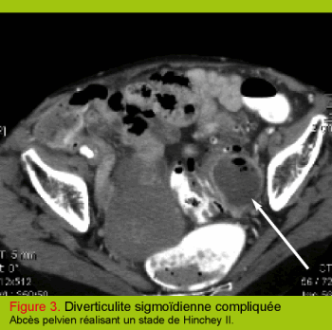
Diverticulites compliquées, « aiguës »
Stade 2 de HINCHEY

Slide 30
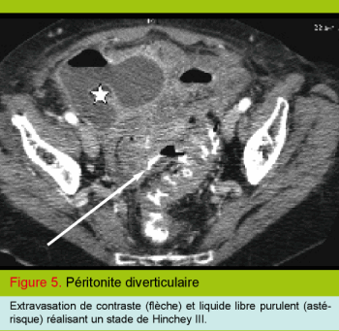
Diverticulites compliquées, « aiguës »
Stade 3 de HINCHEY
Épanchement en péritoine libre avec niveau hydro-aérique et réhaussement du péritoine
Perforation avec extravasation de PC

Slide 31
Diverticulites compliquées, « aiguës »: abcès
Incidence: 1/3 des diverticulites
Symptomatologie:
Etat subfébrile avec pics hyperthermiques
Altération de l’état général
Douleur intense avec défense
Prise en charge
Hospitalisation
Petit abcès non drainable: ATB IV
Abcès > ou = 5 cm: drainage radiologique percutané
Impossibilité ou échec, évolution défavorable:
Chirurgie

Slide 32
Diverticulites compliquées, « aiguës »: péritonites
Terrain: personne âgée
Symptomatologie:
Fièvre
Altération de l’état général
Douleur intense avec contracture généralisée (« ventre de bois ») ou péritonite asthénique du sujet âgé
Sepsis sévère voir état de choc
Prise en charge
Urgences chirurgicales (laparotomie recommandée HAS 2017)

Slide 33
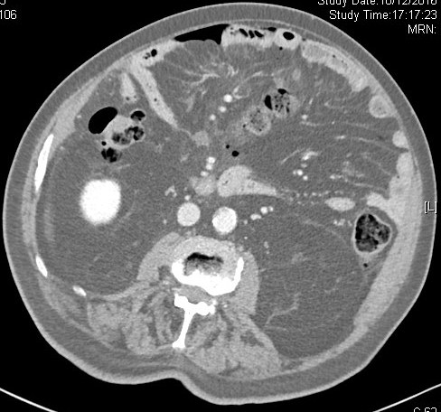
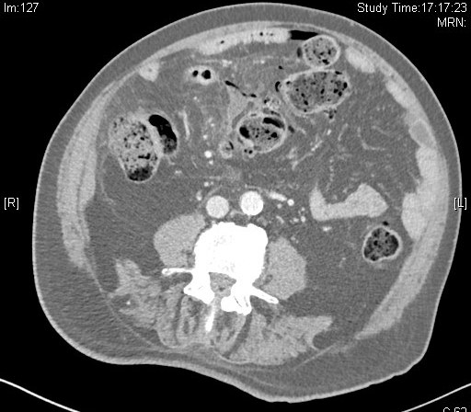
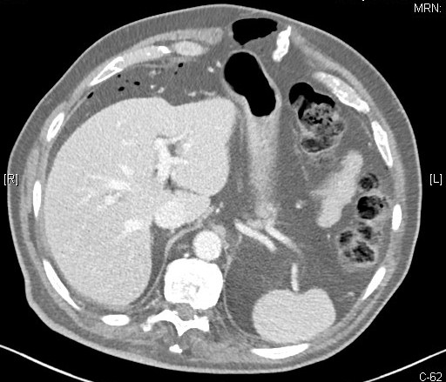
Résections chirurgicales: laparotomie ++
si péritonite (Hinchey 3 ou 4) sans choc: résection en 1 temps possible = anastomose d’emblée avec stomie de protection ou Hartmann
si péritonite (Hinchey 3 ou 4) avec choc: résection en 2 temps, selon Hartmann
Épanchement fécaloïde
Perforation colique
avec infiltration
pneumopéritoine

Slide 34
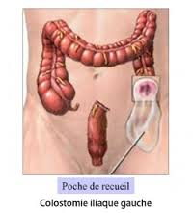
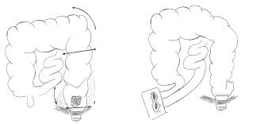
Résections chirurgicales
Résection anastomose colo-rectale protégée par iléostomie
Sigmoïdectomie selon Hartmann

Slide 35
A Retenir – Diverticulite compliquée
Clinique
Douleurs FIG avec défense / contracture généralisée
Fièvre importante
Troubles du transit, occlusion
Paraclinique
Sd inflammatoire biologique intense
Scanner +++
Diverticules, épaississement parois, graisse infiltrée, abcès, épanchement libre, pneumopéritoine
Traitement
Antibiothérapie IV
Drainage radiologique (>5cm abcès)
et/ou chirurgie (péritonite, échec drainage, signe de gravité)
Avec colostomie (Hartmann)
Sans stomie

Slide 36
Prévention secondaire des diverticulites
Risque de récidive = 13 à 41%
Pas de prévention médicale
Risque ↗ par l’utilisation chronique d’AINS, stéroïdes et immunosuppresseurs
Traitement chirurgical prophylactique
Fistule chronique
Sténose
Au décours d’une diverticulite aigue abcédée
Patient immunodéprimé, insuffisant rénal chronique
Age sup 75 ans et comorbidités, Cardiopathies, BPCO

Slide 37
A RETENIR
Diverticulose colique = très fréquente, asymptomatique
Diverticulite = inflammation de diverticules, douleur FIG, sepsis
Scanner abdominal en urgence = examen de référence
confirme le diagnostic, élimine les DD, recherche une complication
Diverticulite compliquée Hinchey 3 et 4 = péritonite = indication chirurgicale en urgence
Sigmoïdectomie prophylactique (laparoscopique) indiquée en cas de diverticulite compliquée, si récidive fréquente des symptômes, chez les immunodéprimés ou autres terrains fragilisés (IRC)

Slide 38
A RETENIR
 | Diverticulose | Diverticulite | Abcès diverticulaire | Péritonite diverticulaire
Terrain | >50% apres 70 ans | 60-70 ans | 1/3 des diverticulites | Personnes agées
Symptomes | aucun | Douleurs FIG, défense, fièvre | Pics de fièvre, AEG, douleurs intenses | Fièvre, AEG, ventre de bois (contracture), sepsis, choc
Biologie | - | Sd inflammatoire biologique modéré | Sd inflammatoire plus marqué | Sd inflammatoire majeur
Scanner | Diverticules au scanner | Parois épaisses, graisse infiltrée, diverticules | Abcès pelvien | Épanchement libre, pneumopéritoine
Traitement | 0 | Symptomatique Si facteurs de risques : ATB | Hospitalisation, ATB IV, drainage et/ou chirurgie si échec | Urgence chirurgicale : Hartmann

Slide 39
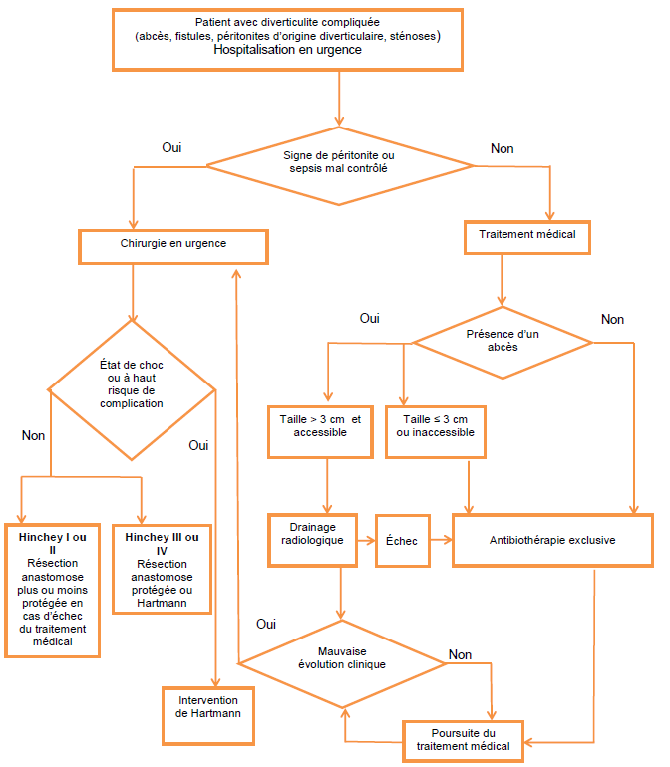
Novembre 2017

Slide 40
MOTS EN ANGLAIS
diverticulitis
colectomy

Slide 41
REFERENCES
Référentiel des Collèges: HGE et chirurgie digestive, ECNi 2016-2018
Recommandations HAS, bonne pratique clinique: PEC médicale et chirurgicale de la diverticulite colique 2017
Traitement médical des diverticulites aiguës non compliquées, Bourreille A et al Gastroenterol Clin Biol 2007

Slide 42
Des questions?
arnaud.pasquer@chu-lyon.fr
Hôpital Edouard Herriot
Chirurgie digestive, Pavillon D

